Slide 1
VICERRECTORADO DE INVESTIGACION Y VINCULACION
CON LA COMUNIDAD
MAESTRIA EN ENTRENAMIENTO DEPORTIVO
LCDA. EDITH SUNTAXI

Slide 2
TEMA: EL TRABAJO DE FUERZA EN EL RENDIMIENTO DE CORREDORES DE MARATON DE LA FEDERACION DEPORTIVA MILITAR.
AUTOR: LCDA. EDITH GEANINE SUNTAXI SUNTAXI
DIRECTOR: PHD EDGARDO ROMERO FROMETA

Slide 3
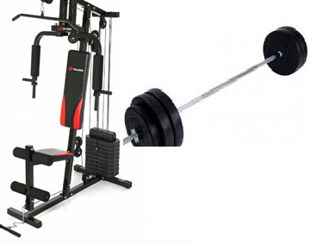
IDENTIFICACIÓN DEL PROBLEMA
ENTRENAMIENTO DE FUERZA
MARATON
RESISTENCIA
FRECUENCIA CARDIACA
VO2 MAX
AEROBICO- ANAEROBICO
Pesados y cansados

Slide 4
FORMULACIÓN DEL PROBLEMA
¿Cómo incide un programa de entrenamiento dirigido al desarrollo de la fuerza en el rendimiento de los corredores de maratón, de la Federación Deportiva Militar de Ecuador?

Slide 5
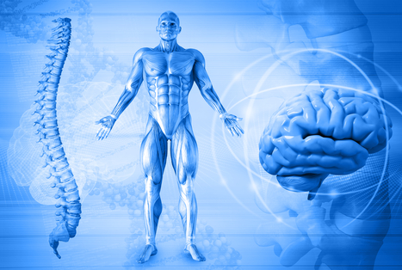
JUSTIFICACIÓN E IMPORTANCIA
Movimiento Cíclico
Kilómetros /horas de entrenamiento
AGRESION
EL TRABAJO DE FUERZA
Estará direccionado a fortalecer los músculos, para que puedan soportar las exigencias del mataron , no solo en la competición sino en todo el proceso de entrenamiento beneficiando el rendimiento deportivo.

Slide 6
OBJETIVO GENERAL
Diseñar un programa de fuerza, para analizar los efectos en el rendimiento de corredores de maratón de la Federación Deportiva Militar.

Slide 7
OPERACIONALIZACIÓN DE VARIABLES
CONCEPTO | DIMENSION | INSTRUMENTOS | INDICADORES
Proceso mediante el cual se utilizan determinadas cargas dirigidas al desarrollo de la fuerza. | Resistencia a la Fuerza. Fuerza rápida. | Macrociclos Planes semanales | Tonelaje Repeticiones
Variable Independiente:
Trabajo de Fuerza
Variable Dependiente:
Rendimiento de los corredores
Es el resultado conjunto de una actividad deportiva que, especialmente dentro del deporte de competición, cristaliza en una magnitud otorgada a dicha actividad motriz según reglas previamente establecidas" (Martin, 2001). | Rendimiento. | Test de 1000 m, 5000 m, 27 km y como complemento Maratón Internacional en la Coruña, España | Frecuencia cardiaca. Lactato. Vo2 max. Tiempo

Slide 8
MARCO TEÓRICO

Slide 9
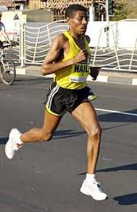
MARATON
Consiste en recorrer una distancia de 42 195metros (42 km y 195 m).
Prueba de Resistencia
Sistema de energía
Aeróbica - anaeróbica
En el maratón el rendimiento se debe a cuatro factores fisiológicos: el consumo máximo de oxígeno (VO_{2max}), la cinética del VO₂, el porcentaje del VO_{2max} que somos capaces de utilizar (%VO_{2max}) y la economía de carrera (EC) (Jones, 2016; Jones y Carter, 2000).

Slide 10
FUERZA
Se manifiesta por la acción conjunta y coordinada del sistema nervioso y muscular para generar tensión y así producir fuerza (Siff y Verkhoshansky, 2000; Bosco, 2000).
De acuerdo con el DRAE (Diccionario de la Real Academia Española) la fuerza se define como aquella “capacidad para mover algo o alguien que tenga peso o haga resistencia”.
(Román Suárez, 2004)en su libro Giga fuerza (2004) destaca que para Vorobiev (1974) en fisiología se entiende por “fuerza muscular aquella tensión máxima expresada en gramos o kilogramos que los músculos son capaces de desarrollar.

Slide 11
Desde que se nace se debe vencer una resistencia constantemente una fuerza o resistencia al movimiento llamada gravedad.
Con el entrenamiento además de vencer la gravedad, se realiza un trabajo en el cual se movilizan distintas cargas, entendiendo por carga el peso de una masa.
FUERZA
.
La masa que se debe mover, para trabajar la fuerza, en deportes como el atletismo en las carreras, es la carga natural, es decir, el propio peso.

Slide 12
HIPÓTESIS
El trabajo de la fuerza incide significativamente en el rendimiento de los corredores de Maratón de la Federación Deportiva Militar de Ecuador.

Slide 13
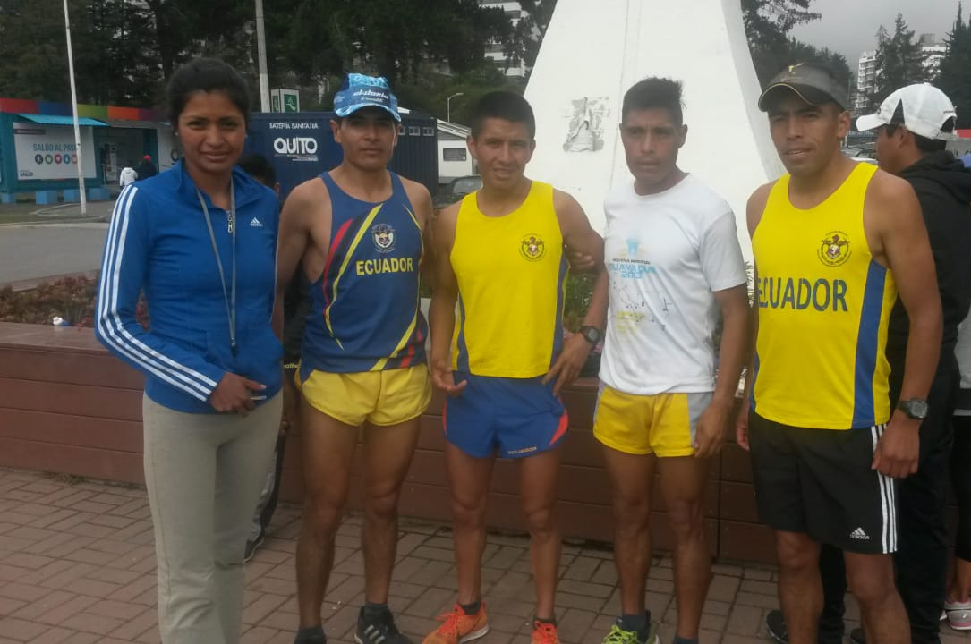
POBLACIÓN
Se estudiará la totalidad de la población masculina de los corredores de la Federación Deportiva Militar que son 4 deportistas, con edades de 30 a 42 años.

Slide 14
MÉTODO DE MEDICIÓN.
Test de :
Carrera de 1000 m.
Carrera de 5000 m.
Carrera de 27 km.
Competencia Internacional de Maratón, en la Coruña, España
Medición de la frecuencia cardiaca.
Medición del lactato
Medición del Vo2 máx.
Rendimiento

Slide 15
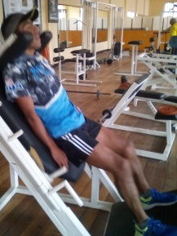
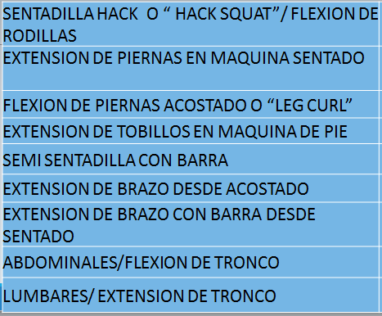
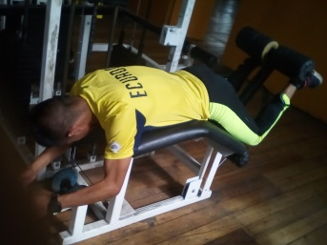
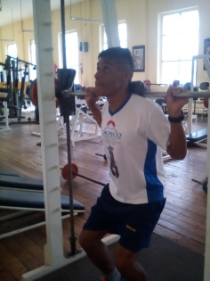
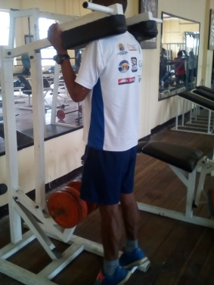
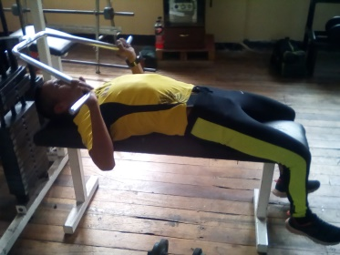
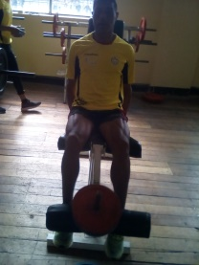
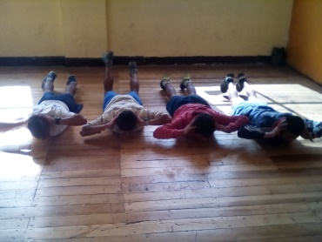
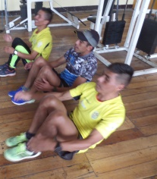
EJERCICIOS DE FUERZA

Slide 16
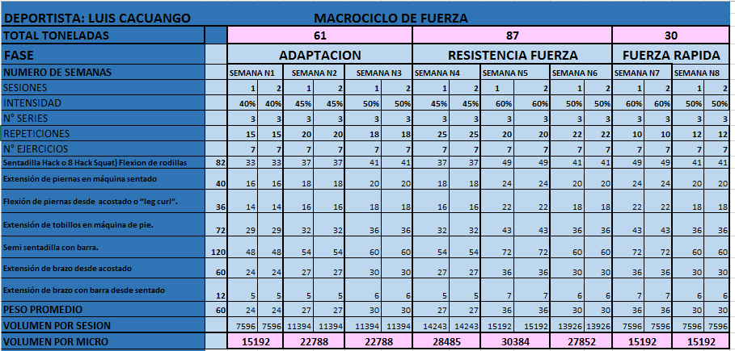
Programa de Fuerza Aplicado.

Slide 17
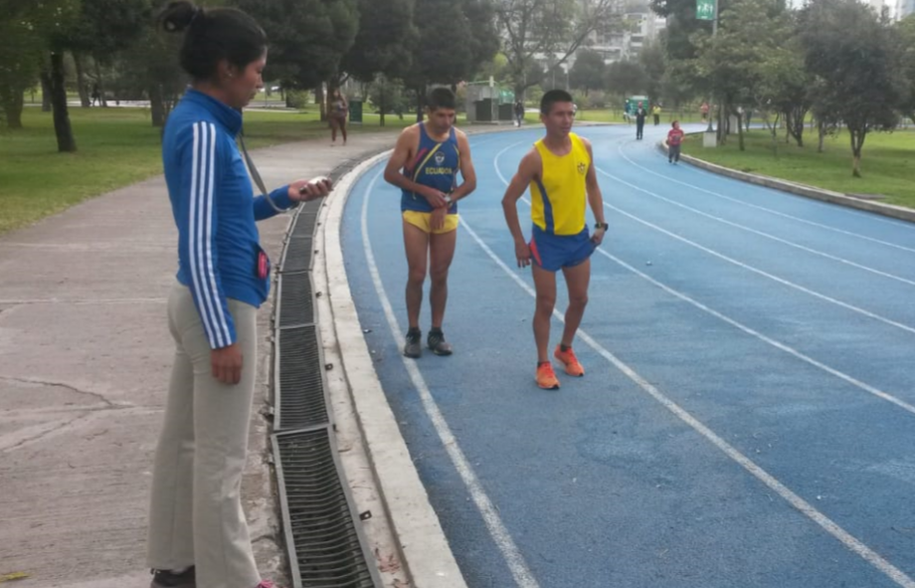
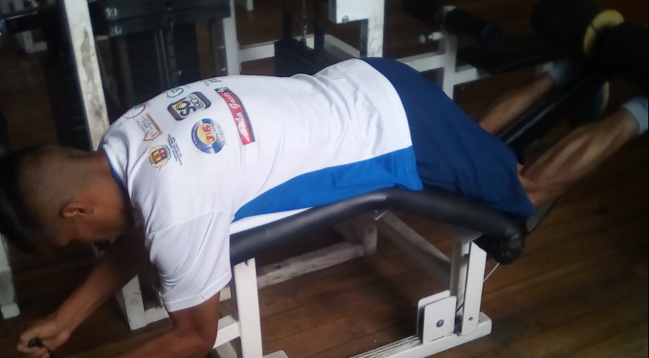
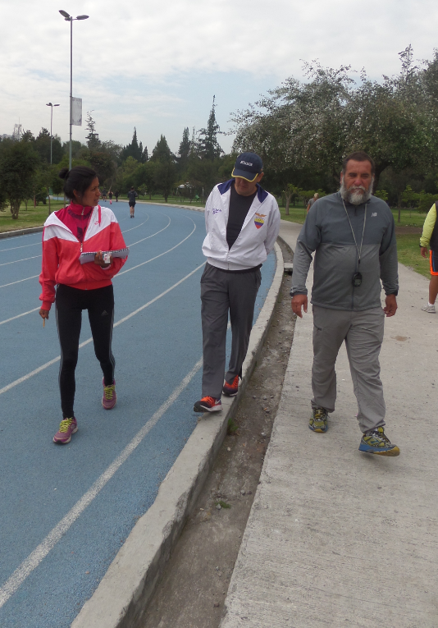
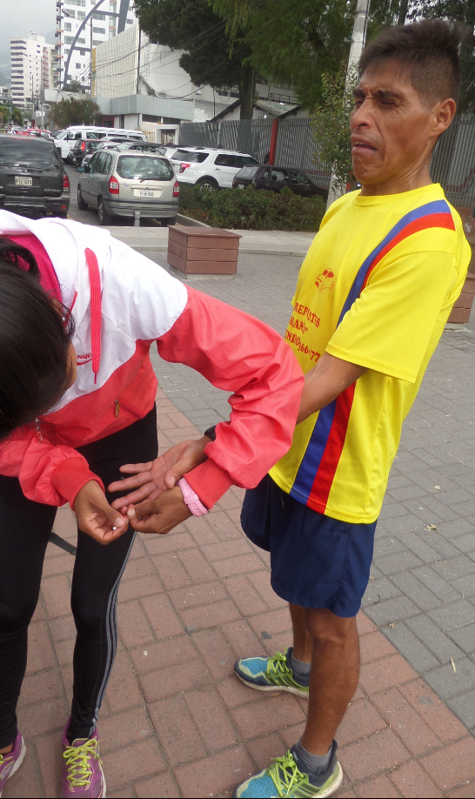
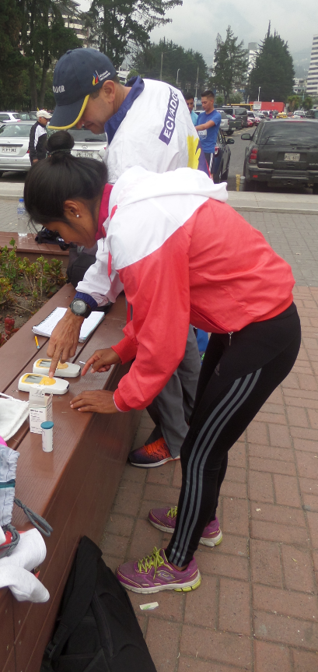
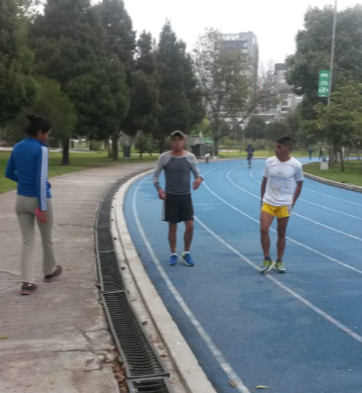
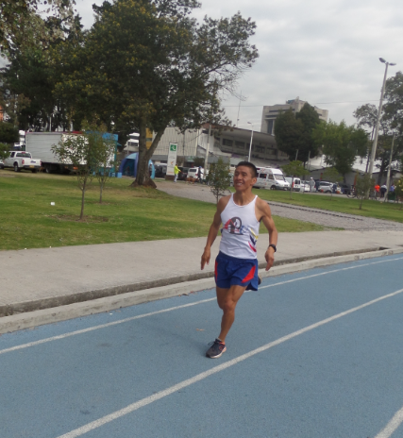
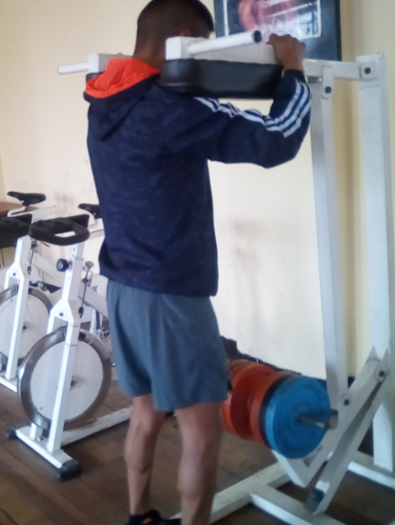
Resultados obtenidos en la investigación.

Slide 18
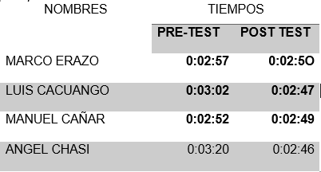
TEST 1000 METROS
TIEMPO

Slide 19
ANÁLISIS DEL VO2 MÁXIMO

Slide 20
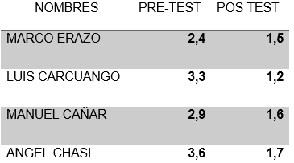
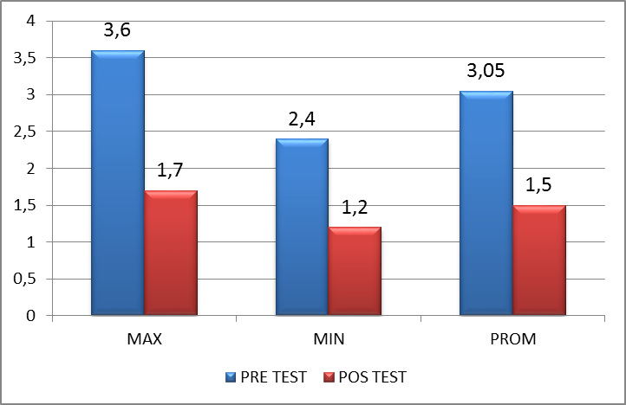
ANÁLISIS LACTATO EN REPOSO

Slide 21
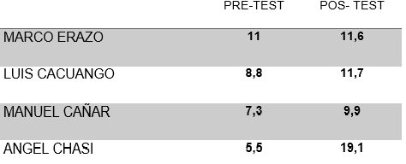
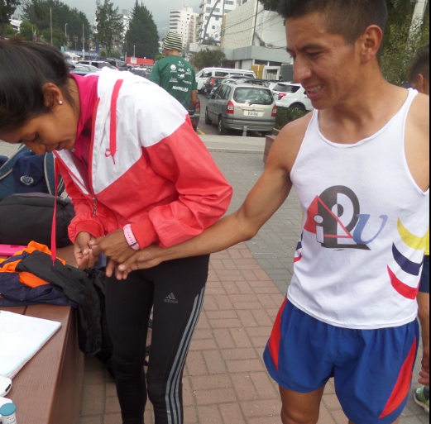
ANÁLISIS LACTATO POS EJERCICIO

Slide 22
ACLARAMIENTO DE LACTATO
Para determinar la recuperación o eliminación del ácido láctico se utilizó la siguiente fórmula:
Rec. Lac. =( LacMax – Lac.Min ) / Minutos
Aumentó la velocidad de aclaramiento (mml/l/min.)

Slide 25
RECUPERACIÓN DE LA FRECUENCIA CARDIACA

Slide 26
ANALISIS DEL TIEMPO
TEST 5000 METROS PLANOS
TEST 27 KILOMETROS

Slide 27
ANÁLISIS DE LA FRECUENCIA CARDIACA EN REPOSO
TEST DE 5000 METROS
TEST DE 27 KILOMETROS

Slide 28
ANÁLISIS FRECUENCIA CARDIACA MÁXIMA
TEST DE 5000 METROS
TEST 27 KILOMETROS

Slide 29
ANÁLISIS DE LA RECUPERACIÓN DE LA FRECUENCIA CARDÍACA
TEST DE 5000 METROS
TEST 27 KILOMETROS

Slide 30
ANALISIS DEL SALTO DE LONGITUD SIN CARRERA DE IMPULSO

Slide 32
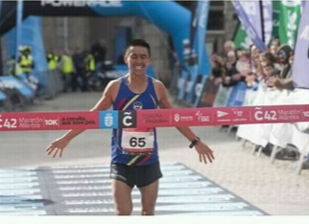
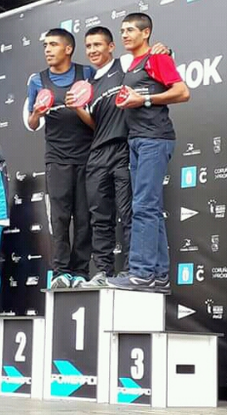
CONCLUSIONES
En la investigación se cumple con los objetivos propuestos y se confirma la hipótesis planteada, demostrando que el entrenamiento de fuerza actuó de manera positiva en el rendimiento de maratonistas de la FEDEME.
Los resultados demuestran que hubo mejoría ostensible en todas las pruebas de Carrera y en el salto, indicativo de un desarrollo efectivo tanto de la resistencia aerobia, láctica y la fuerza rápida.
Los indicadores fisiológicos VO2máx, frecuencia cardíaca máxima y mínima valores de lactato máximo , mínimo y aclaramiento del lactato mostraron desplazamientos muy positivos, indicativos de la influencia del programa de fuerza aplicado.

Slide 33
Se concluye también que en el pos-test en la prueba de 27 km los valores de la frecuencia cardiaca al concluir la prueba y luego de cinco minutos de concluida no manifestaron valores de desplazamientos favorables al programa, lo que es indicativo de que siendo una distancia eminentemente aerobia reclama de un tiempo mayor de aplicación de este tipo de programa de fuerza.
En la investigación se destaca como muy positivo los valores obtenidos del lactato sanguíneo, una vez concluida la aplicación del programa de ejercicios de fuerza, directamente asociados con una mejor preparación láctica de los corredores.

Slide 34
RECOMENDACIONES
Seguir aplicando el plan de fuerza en los maratonistas de la FEDEME para sistematizar los logros.
Dirigir la investigación hacia una aplicación más prolongada del plan de fuerza, utilizando, de forma dominante, el empleo de ejercicios con pesas, por su variabilidad al aplicarlo en diferentes ángulos del trabajo muscular.

Slide 35
Gracias por su atención.

